Slide 1
Projektový den – FAIRTRADE
EKOTÝM BGB, 2024

Slide 2
Co je Fairtrade
= spravedlivý obchod
Obchod založený na partnerství
Poskytuje možnost uživit se vlastní prací za důstojných podmínek
Více než milion pěstitelů po celém světě
Země globálního jihu
Afrika, Asie a Latinská Amerika
První specializovaný obchůdek Fairtrade v Evropě vznikl v Nizozemí
Férová snídaně (druhá květnová sobota)

Slide 3
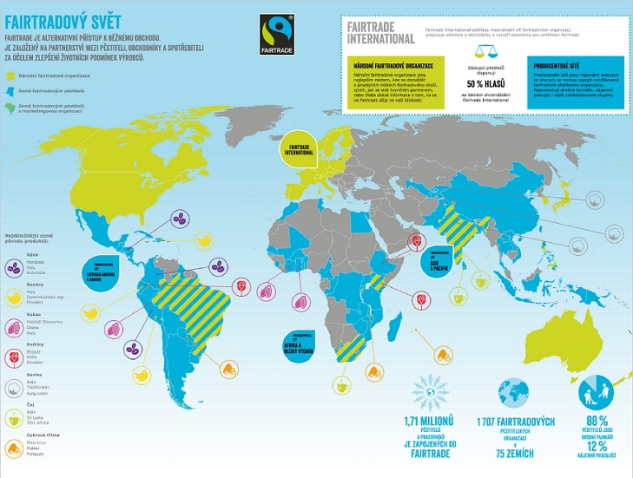

Slide 4
Základní principy Fairtrade
Spravedlivá výkupní cena
Demokratické rozhodování
Dlouhodobé obchodní vztahy
Zákaz nucené dětské práce
152 milionů dětí je nuceno pracovat
Kontrolované využívání pesticidů
Dopad na životní prostředí: nepoužívání chemických postřiků

Slide 6
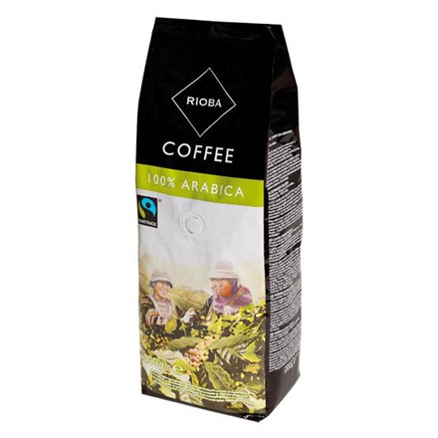
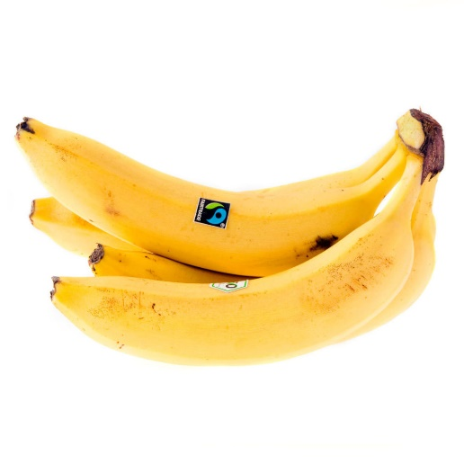
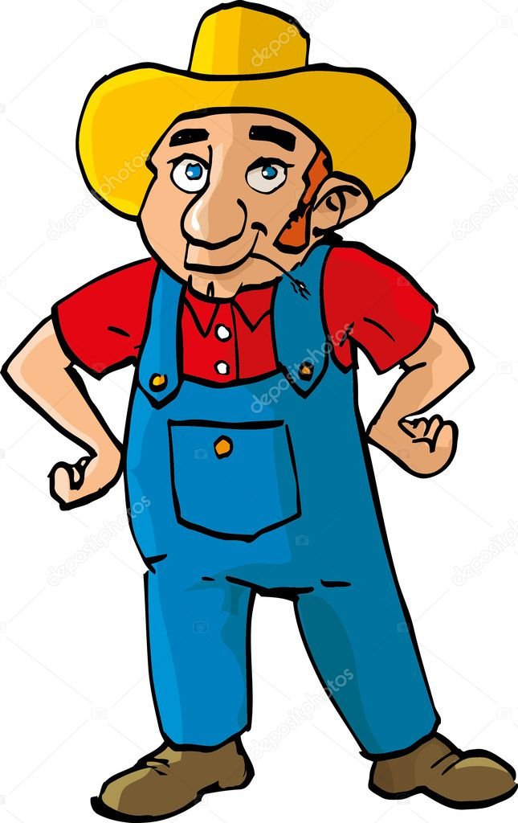
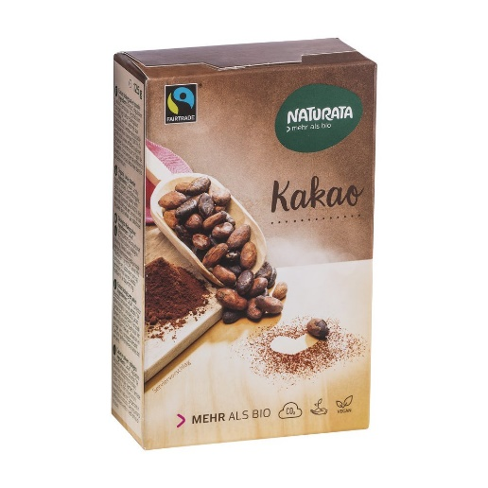
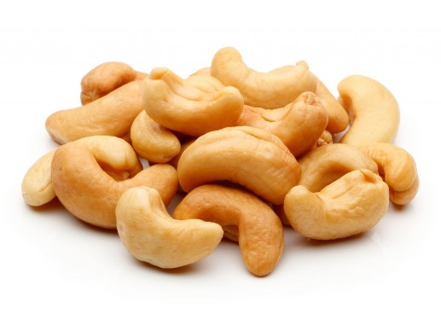
Fairtradové produkty
Káva
Čokoláda
Kakao
Kešu oříšky (rostou na ledvinovníku západním)
Banány

Slide 7
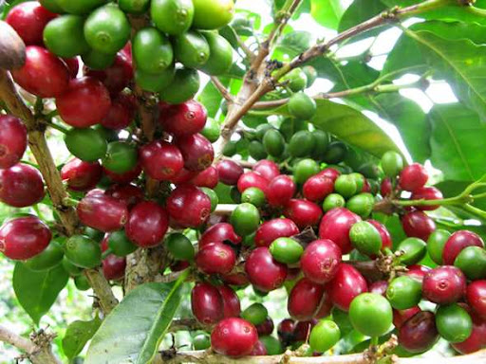
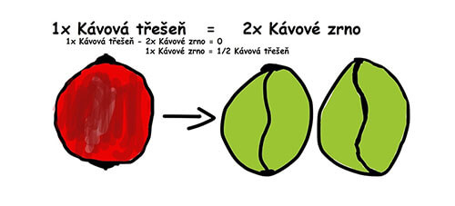
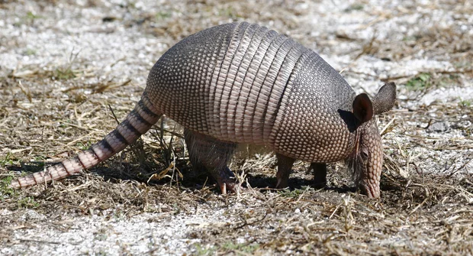
Káva
2. nejvýznamnější vývozní surovina
Ze semínka vyroste sazenice kávovníku za necelý rok
Po 2-3 letech začne plodit (dožívají se až 100 let)
Kávové třešně obsahují 2 protilehlá zrnka kávy
Zelená káva se praží (z 1kg zelené kávy získáme 0,8kg pražené kávy)
Balí se do jutových pytlů po 60 kg
Největší producenti arabiky: Brazílie, Kolumbie
Největší prodejci fairtradové kávy: Tchibo, Unipetrol, Benzina, Lidl
Mezi kávovníky v Guatemale žijí pásovci

Slide 8
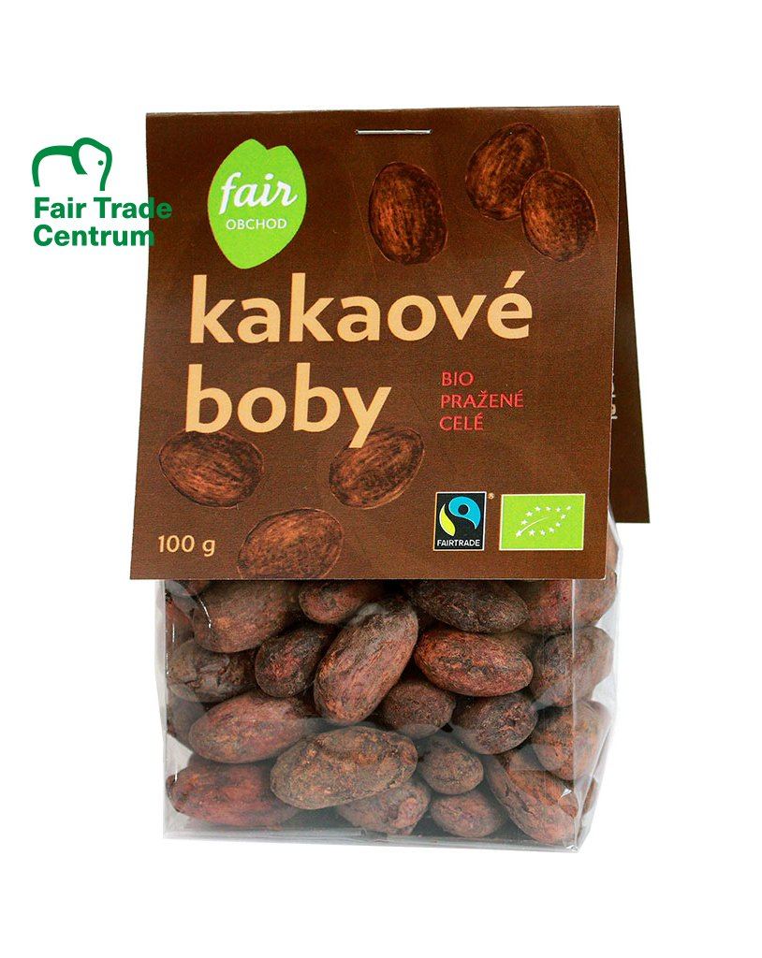
Kakao
Pěstování kakaa – hlavní zdroj příjmu pro více než 5,5 mil pěstitelů
Hlavní surovina pro výrobu čokolády
Na jednom stromu se urodí 2 kg kakaových bobů
V plodu kakaovníku se nachází 30-40 kakaových plodů
V Ghaně a na Pobřeží slonoviny se pěstuje 60% kakaa
Plody kakaovníku přivezl do Evropy Kryštof Kolumbus

Slide 9
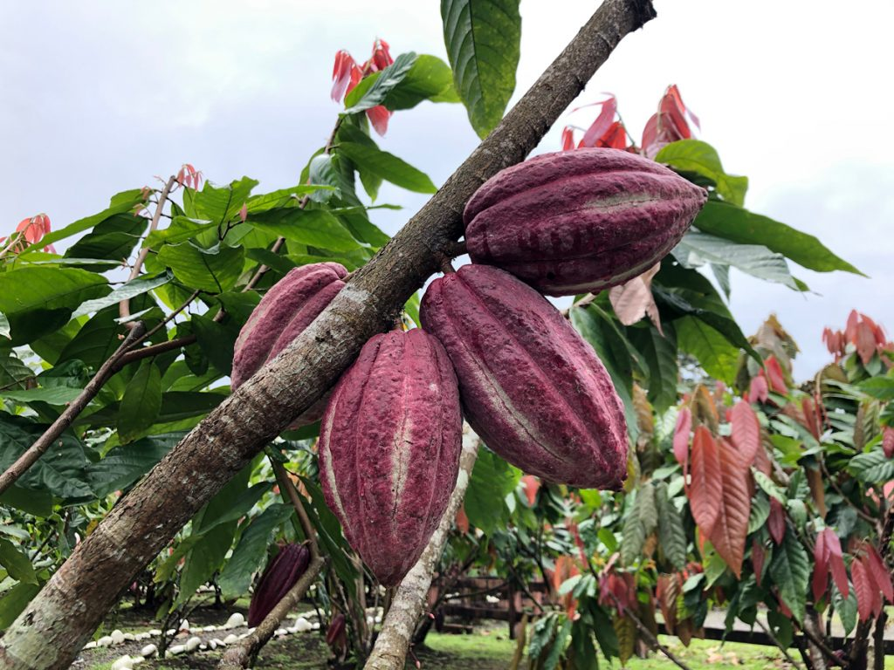
Časté problémy při pěstování kakaa
Rodiny pěstitelů nemají dostatečné příjmy
Žijí v chudobě
Rozšířená dětská práce (západní Afrika)
Kakaovníky jsou přestárlé (náchylné ke škůdcům a chorobám)
Plodí až 40 let
Odlesňování (Pobřeží slonoviny) – od r. 1960 přišlo o 80 % deštných lesů
Cena kakaa na světovém trhu často kolísá

Slide 10
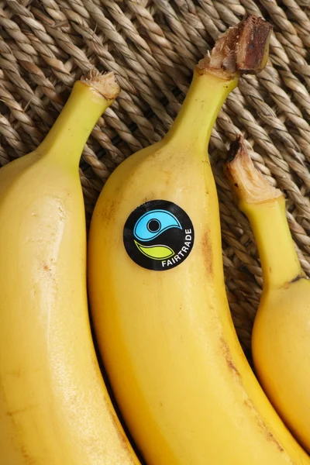
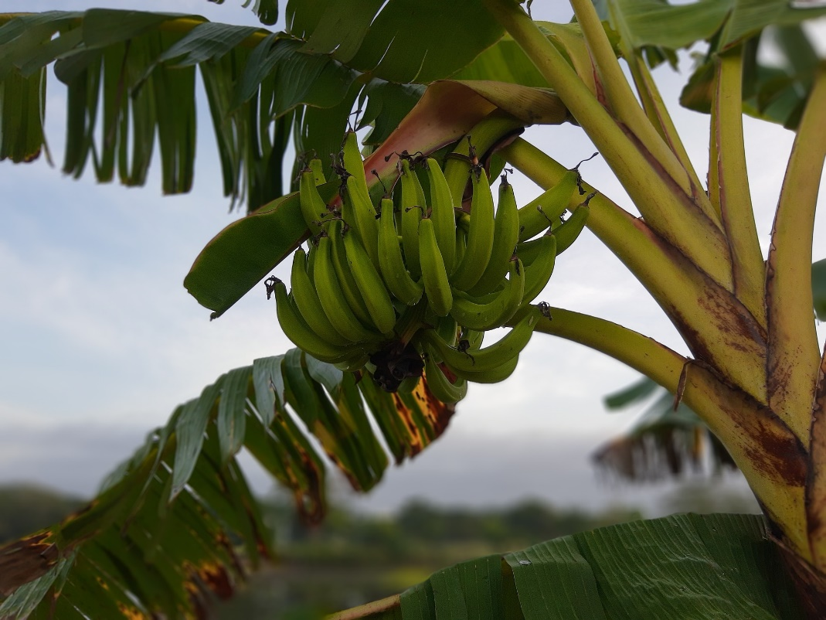
Banány
Nejoblíbenější fairtradové ovoce
Pěstování v blízkosti rovníku
Banánovník (bylina)

Slide 11
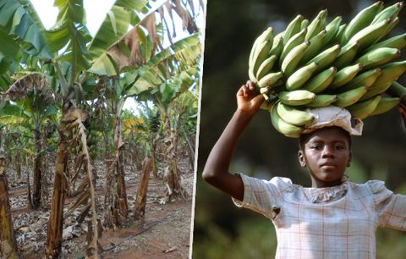
Časté problémy při pěstování banánů:
Katastrofální pracovní podmínky:
15 hodin denně
Mzdy hluboko pod úrovní minimální mzdy
Neplacené přesčasy
Nevyvážené stravování pracovníků
Banány jsou „světovou pesticidovou jedničkou“
Nadměrné používání chemických prostředků
Kontaminace půdy a vodních zdrojů

Slide 12
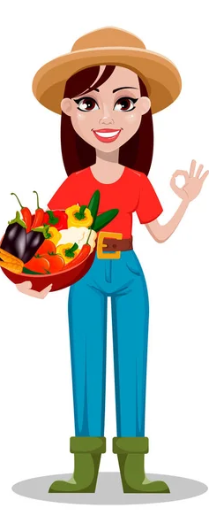
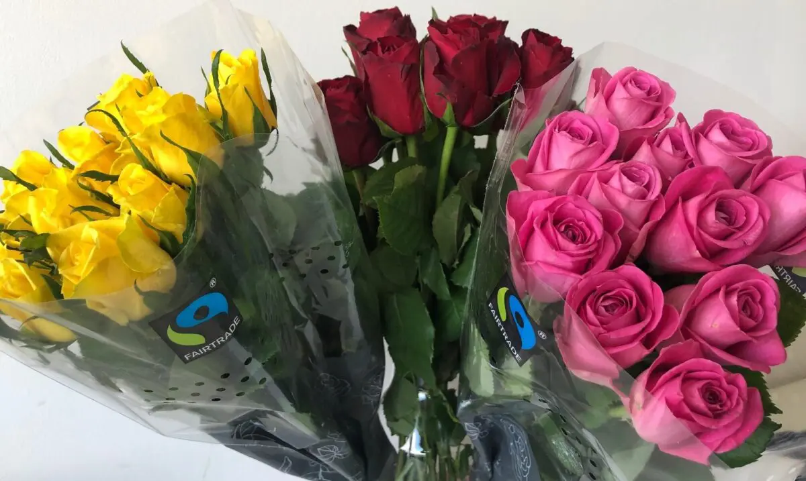
Květiny
Pěstování květin poskytuje spoustu pracovních míst
Pěstování je náročné (péče o květiny, sklízení, balení)
Vyžaduje tisíce pracovních sil
Nejčastěji o ně pečují ženy
Mnohé z nich samoživitelky
Nízké vzdělání
Neznají zaměstnanecká práva
Nízké mzdy
Fairtradové květinové plantáže: v Keni, Etiopii, Tanzanii, Ugandě,…
I přes leteckou dopravu je uhlíková stopa fairtradových květin nižší než u květin vypěstovaných v evropských sklenících!!!

Slide 13
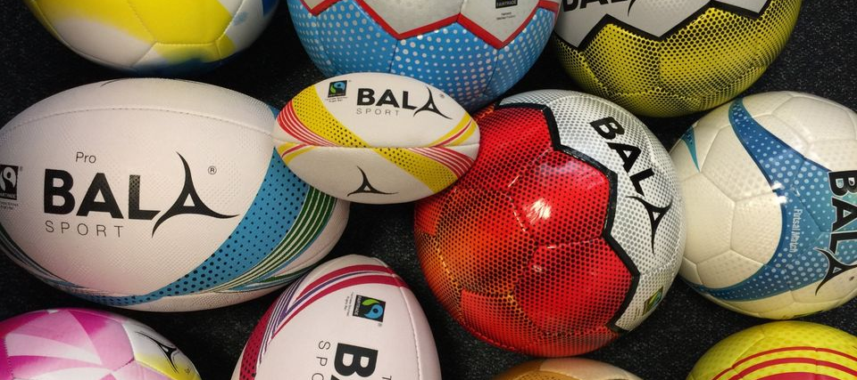
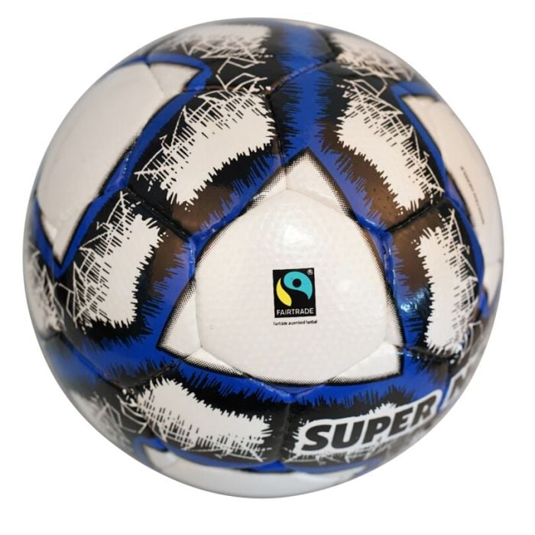
Sportovní míče
Velká část ručně vyrobených fotbalových míčů pochází z Pákistánu
Ročně se zde vyrobí cca 40 mil. míčů (před MS až 60 mil.)
Výrobci často vydělávají jen zlomek minimální mzdy
Rodiny žijí v chudobě -> musí pracovat i děti
Pracovníci nejsou placeni za hodinu, ale za míč
Mnoho výrobců míčů pracuje 7 dní v týdnu až 12 hodin denně
Pracující děti mají nedostatečné vzdělání

Slide 14
Videa
https://www.youtube.com/watch?v=jqgaan5FFpQ
Jak Fairtrade pomáhá v boji proti klimatické změně?
1 minuta
https://www.youtube.com/watch?v=OctyXbFuECw
Hrej férově | Příběh fotbalového míče
8 minut

